Slide 1


CSCB534 Проект
Владилсав Михов, F96045

Slide 2


За презентацията
1. Какво е Линукс и Андроид? 2. Разликите между тях 3. Процеси и среда 4. Перспективи за развитието 5. Shell script

Slide 3


КАКВО СА ЛИНУКС И АНДРОИД?
операционна система отворен код затворен код

Slide 4


РАЗЛИКИТЕ МЕЖДУ ТЯХ
предназначение отворен/затворен код програмни езици

Slide 5


УПРАВЛЕНИЕ НА ПРОЦЕСИТЕ НАСТРОЙКИ НА СРЕДАТА

Slide 6


Перспективи за бъдещо развитие
Недостатъци на Линукс Недостатъци на Андроид Заключение

Slide 7
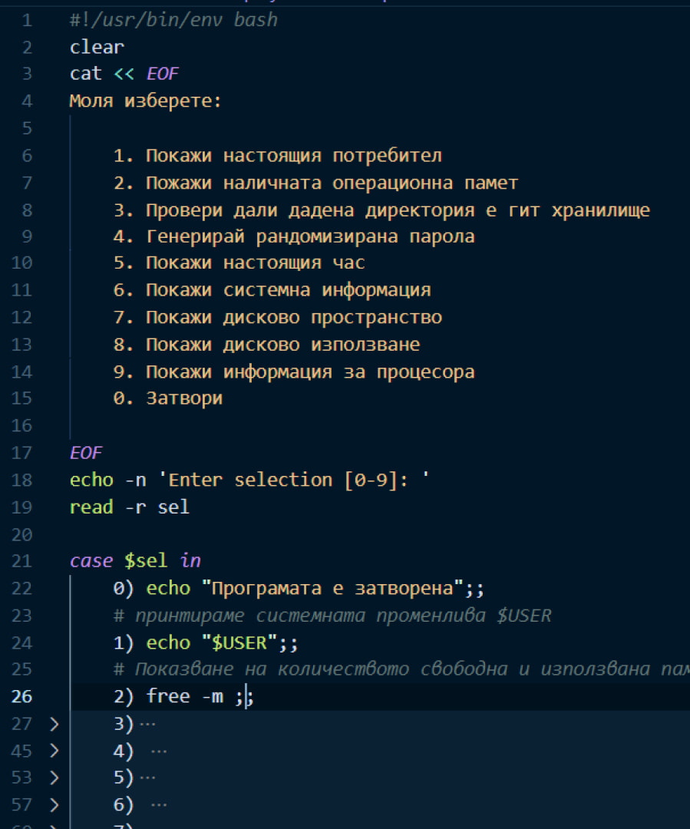
Въпроси?

Slide 8
Благодаря!
Въпроси?
Владислав Михов, F96045

